Slide 1

КҮН ТӘРТІБІНДЕ 1. І-тоқсан бойынша білім алушылардың үлгеріміне ағымдық бақылау жүргізудің қорытындысы, ІІ-тоқсанның мақсаты мен міндеттерін айқындау. Сараптамашы: Едильбаева Ж. 2. Электрондық журналдың жүргізілуі және мүмкіндіктері. ДОТЖО: Саяхат Б. 3.Зорлық зомбылықсыз балалық шақ (Буллинг). Мектеп психологы: Бейсенова Г. 4. Білім алушылардың білім жетістіктеріне мониторинг жүргізу. МОДО (4-9сыныптар). ДОТЖО:Сулейменова Г. 5.Ағымдағы мәселелер. Мектеп директоры: Алмагамбетова П.
Тақырыбы: «Олқылықты жою: білім сапасын арттырудың әлеуетті деңгейі»

Slide 2
2 – сыныптар бойынша
сыныбы | Оқушы саны | сапасы | Сынып жетекшісі
2 А | 25 | 64% | Кулумканова Ұлболсын
2 Ә | 25 | 62.5% | Тоқтамбетова Зарина
2 Б | 25 | 60% | Избасарова Құралай
2 В | 25 | 48% | Шортанбаева Мадина
2 Г | 25 | 60% | Райханова Әйгерім
2 Ғ | 25 | 60% | Айдарова Назерке
2 Д | 24 | 58.3% | Рақымбек Аяужан
2 Е | 25 | 60% | Жұманазарова Төрегүл
2 Ж | 24 | 62.5% | Қалиева Жадыра
2 З | 25 | 56% | Оразова Сандуғаш
Ең жоғарғы сапа – 2 А – 64%. Сынып жетекшісі: Кулумканова Ұ.
Ең төменгі сапа – 2 В – 48%. Сынып жетекшісі: Шортанбаева М

Slide 3
3 – сыныптар бойынша
сыныбы | Оқушы саны | сапасы | Сынып жетекшісі
3 А | 27 | 81.4% | Каниева Ләззат
3 Ә | 25 | 52% | Саметаева Жазира
3 Б | 27 | 66.6% | Кишкеева Мақпал
3 В | 27 | 59.2% | Дуйсенова Бакытгул
3 Г | 24 | 54% | Төпей Балауса
3 Д | 26 | 53.8% | Мекебаева Айжан
3 Е | 25 | 56% | Иманкулова Айнур
3 Ж | 28 | 64% | Тұрсын Айдана
3 З | 27 | 55.5% | Жеңіс Баян
 |  | 60.3%
Ең жоғарғы сапа – 3 А – 64%. Сынып жетекшісі: Каниева Л.
Ең төменгі сапа – 3 Ә – 52%. Сынып жетекшісі: Саметаева Ж.

Slide 4
4 – сыныптар бойынша
сыныбы | Оқушы саны | сапасы | Сынып жетекшісі
4 А | 27 | 59.2% | Касымова Эльба
4 Ә | 26 | 61.5% | Ерманова Алия
4 Б | 27 | 55.5% | Ракымбаева Зинура
4 В | 27 | 70.3% | Мәжитов Берік
4 Г | 25 | 44% | Исаева Таңсұлу
4 Д | 26 | 57.6% | Аханаева Индира
4 Е | 26 | 53.8% | Найзабекова Малика
4 Ж | 27 | 59.2% | Манаш Айнара
4 З | 25 | 60% | Бегенова Қарлығаш
4 И | 25 | 56% | Амангелді Динара
 |  | 57.6%
Ең жоғарғы сапа – 4 В – 64%. Сынып жетекшісі: Мәжитов Б.
Ең төменгі сапа – 4 Г – 44%. Сынып жетекшісі: Исаева Т

Slide 5
5 – сыныптар бойынша
сыныбы | Оқушы саны | сапасы | Сынып жетекшісі
5 А | 26 | 73% | Шарипова Меруерт
5 Ә | 26 | 76.9% | Мусаева Еркеназ
5 Б | 24 | 79.1% | Нұржанова Айгерім
5 В | 25 | 28% | Мураталықызы Эльмира
5 Г | 27 | 51.8% | Әбдібаева Қалия
5 Ғ | 25 | 28% | Атеева Мөлдір
5 Д | 25 | 48% | Ахан Айдана
5 Е | 25 | 33.3% | Сырлыбек Бағила
5 Ж | 25 | 32% | Өмірзақова Балауса
5 З | 23 | 26% | Ашимбаева Мөлдір
 |  | 48.2%
Ең жоғарғы сапа – 5 Б – 79.1%. Сынып жетекшісі: Нұржанова А.
Ең төменгі сапа – 5 В, Ғ – 28%; 5Е – 33.3%; 5 З – 26%, 5 Ж – 32%

Slide 6
5 – сыныптар бойынша

Slide 7
5 – сыныптар бойынша

Slide 8
5 – сыныптар бойынша

Slide 9
5 – сыныптар бойынша

Slide 10
5 – сыныптар бойынша

Slide 11
5 – сыныптар бойынша

Slide 12
6 – сыныптар бойынша
сыныбы | Оқушы саны | сапасы | Сынып жетекшісі
6 А | 25 | 72% | Махамберді Жансая
6 Ә | 23 | 60.8% | Нысанбай Әйкен
6 Б | 25 | 29.1% | Жекенова Меруерт
6 В | 25 | 36% | Асанханова Фариза
6 Г | 25 | 36% | Жетпісбаева Қарылғаш
6 Ғ | 25 | 32% | Жакипова Шынар
6 Д | 24 | 37.5% | Нұралықызы Айнур
6 Е | 26 | 34.6% | Уразымбетова Мерей
6 Ж | 24 | 20.8% | Тлеукулова Ботагөз
6 З | 26 | 46.1% | Муслимова Клара
6 и | 25 | 32% | Ықылыасова Арайлым
Ең жоғарғы сапа – 6 А – 72%. Сынып жетекшісі: Махамберді Ж.
Ең төменгі сапа – 6 Ж – 20.8%. Сынып жетекшісі: Тлеукулова Б
6 Б – 29,1% Жекенова М.

Slide 13
6 – сыныптар бойынша

Slide 14
6 – сыныптар бойынша

Slide 15
6 – сыныптар бойынша

Slide 16
6 – сыныптар бойынша

Slide 17
6 – сыныптар бойынша

Slide 18
7 – сыныптар бойынша
сыныбы | Оқушы саны | сапасы | Сынып жетекшісі
7 А | 25 | 72% | Дәулет Гүлзихан
7 Ә | 27 | 44.4% | Ташкенбаева Айгерім
7 Б | 26 | 80.7% | Атажанова Эльмира
7 В | 28 | 39.2% | Хакимова Гулбану
7 Г | 26 | 36% | Бектұрсынова Мәдина
7 Ғ | 29 | 21.4% | Тағаева Айнур
7 Д | 27 | 29.6% | Қиқымбаева Қарлығаш
7 Е | 26 | 42.3% | Ақадил Данара
7 Ж | 25 | 24% | Салқынбаева Құндыз
7 З | 27 | 29.6% | Алгожаева Айжан
7 и | 27 | 44.4% | Әлі Әсем
Ең жоғарғы сапа – 7 Б – 80.7%. Сынып жетекшісі: Атажанова Э.
Ең төменгі сапа – 7 Ж – 24%. Сынып жетекшісі: Салқынбаева Қ
7 Ғ - 21.4%. Сынып жетекшісі: Тағаева А.

Slide 19
7 – сыныптар бойынша

Slide 20
7 – сыныптар бойынша

Slide 21
7 – сыныптар бойынша

Slide 22
7 – сыныптар бойынша

Slide 23
7 – сыныптар бойынша

Slide 24
7 – сыныптар бойынша

Slide 25
8 – сыныптар бойынша
сыныбы | Оқушы саны | сапасы | Сынып жетекшісі
8 А | 25 | 68% | Сагындыкова Майра
8 Ә | 25 | 56% | Сбанкулова Айгерім
8 Б | 24 | 45.8% | Сутенова Гулназира
8 В | 25 | 44% | Нусипова Нургул
8 Г | 26 | 38.4% | Сарсенбаева Камшат
8 Д | 28 | 32.1% | Турысбекова Ақерке
8 Е | 26 | 11.5% | Райжанова Айгерім
8 Ж | 27 | 19.2% | Ерболатова Мақпал
8 З | 26 | 42.3% | Турлашева Алина
8 и | 28 | 21.4% | Жұмабек Фарида
8 К | 27 | 29.6% | Шынтемірова Салтанат
Ең жоғарғы сапа – 8 А – 68%. Сынып жетекшісі: Сагындықова М.
Ең төменгі сапа – 8 Е – 11.5%. Сынып жетекшісі: Райжанова А.
8 Ж - 19.2%. Сынып жетекшісі: Ерболатова М.

Slide 26
8 – сыныптар бойынша

Slide 27
8 – сыныптар бойынша

Slide 28
8 – сыныптар бойынша

Slide 29
8 – сыныптар бойынша

Slide 30
8 – сыныптар бойынша

Slide 31
8 – сыныптар бойынша

Slide 32
8 – сыныптар бойынша

Slide 33
8 – сыныптар бойынша

Slide 34
8 – сыныптар бойынша

Slide 35
9 – сыныптар бойынша
сыныбы | Оқушы саны | сапасы | Сынып жетекшісі
9 А | 24 | 70.8% | Исмайлова Жазира
9 Ә | 25 | 68.1% | Кусайнова Лунара
9 Б | 24 | 58.3% | Дәулетова Индира
9 В | 25 | 25% | Турашова Бакытгул
9 Г | 26 | 30.7% | Абдуллина Сауле
9 Д | 28 | 29.1% | Кекилова Лунара
9 Е | 26 | 29.1% | Киргизбаева Гулшат
9 Ж | 27 | 25.9% | Есенкулова Гульнр
9 З | 26 | 23% | Ибраимолдаева Гулназира
9 К | 28 | 29.6% | Галимова Гулназ
9 Л | 27 | 26,9% | Иембердиева Бағила
Ең жоғарғы сапа – 9 А – 70.8%. Сынып жетекшісі: Исмайлова Ж.
Ең төменгі сапа – 9 З – 23%. Сынып жетекшісі: Ибраимолдаева Г.

Slide 36
9 – сыныптар бойынша

Slide 37
9 – сыныптар бойынша

Slide 38
9 – сыныптар бойынша

Slide 39
9 – сыныптар бойынша

Slide 40
9 – сыныптар бойынша

Slide 41
9 – сыныптар бойынша

Slide 42
9 – сыныптар бойынша

Slide 43
9 – сыныптар бойынша

Slide 44
10-11 сыныптар бойынша
сыныбы | Оқушы саны | сапасы | Сынып жетекшісі
10 А | 29 | 44.8% | Утегенова Алия
10 Ә | 29 | 44.8% | Даулетова Бағиза
10 Б | 23 | 39.1% | Нусипова Гаухар
10 В | 20 | 45% | Сейдахметова Жанар
10 Г | 25 | 36% | Абдешова Айнур
11 А | 29 | 55.1% | Аширбекова Назгүл
11 Ә | 24 | 45.8% | Магзумова Жанар
11 Б | 22 | 27.2% | Дулатова Айгул
11 В | 24 | 41.6% | Кайсанова Асем
Ең жоғарғы сапа – 11 А – 55%. Сынып жетекшісі: Аширбекова Н
Ең төменгі сапа – 11 Б – 27.2%. Сынып жетекшісі: Дулатова А.
10 Г - 36,9.4%. Сынып жетекшісі: Абдешова А.

Slide 45
10 А – сынып

Slide 46
10 Ә– сынып

Slide 47
10 Б– сынып

Slide 48
10 В– сынып

Slide 49
10 Г– сынып

Slide 50
11 А– сынып

Slide 51
11 Ә– сынып

Slide 52
11 Б– сынып

Slide 53
11 В– сынып

Slide 54
2022 – 2023 оқу жылы
І тоқсанның қорытындысы
2 – 4 сыныптар
Оқушылар саны - 747
Озат - 145
Екпінді – 295
Сапасы – 58.9%
Мектеп бойынша оқушылар саны – 2614
2 – 11 сыныптарда оқушы саны - 2351
Озат - 222
Екпінді – 871
Мектеп бойынша білім сапасы – 46.6%
5 – 9 сыныптар
Оқушылар саны - 1379
Озат - 66
Екпінді – 491
Білім сапасы – 40.3%
10 – 11 сыныптар
Оқушылар саны - 225
Озат - 11
Екпінді – 85
Білім сапасы – 42.6

Slide 55
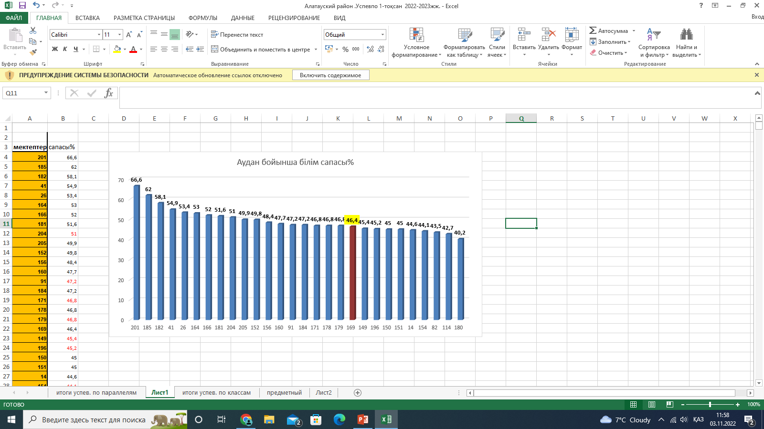
Аудан бойынша білім сапасы

